Slide 1
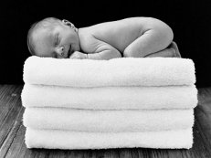
Проект: «Колыбельная песня»
Составили: ученики 1»а» класса МБОУ «СОШ №1» г.Горнозаводска
Руководитель: Газизова Любовь Владимировна, учитель начальных классов
2014 год

Slide 2
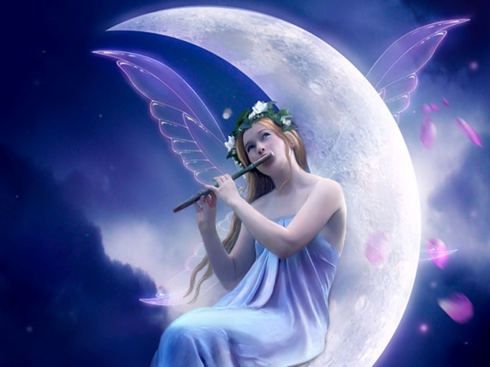
Цель: определение появления колыбельных песен и значимости их для детей.
Задачи:
Узнать из источников информации (словари, Интернет) , что такое колыбельная.
Сделать подборку колыбельных песен, которые пели бабушки и мамы.
Описать историю возникновения одной из колыбельных песен.
Создать книжку –малышку «Колыбельная для тебя»

Slide 3
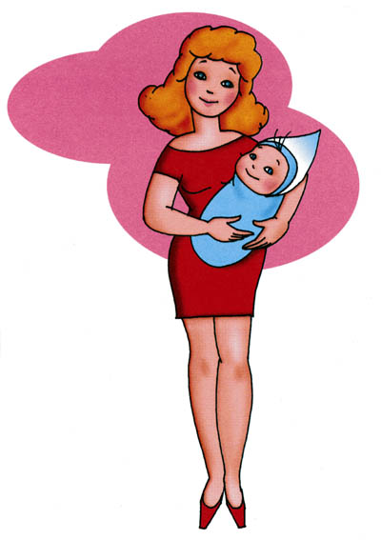
На Востоке о плохом человеке говорят:
"Ему мать не пела колыбельных песен".
Колыбельная песня - это особенный диалог между матерью и ребенком, слова и музыка которого подсказаны сердцем. Это песня материнской души, любви и нежности.
Появились колыбельные песни в глубокой древности. Баюкала мать дитя и напевала простые ласковые слова. Понравившуюся песню повторяла дочь, добавляя свои слова, меняя мелодию. Так и тянулась народная песенная нить от семьи к семье, от поколения к поколению.

Slide 4

Колыбельная - это и лирический рассказ об окружающем ребёнка мире и начальные представления о жизни.
Тексты колыбельных очень разнообразны, их можно объединить в несколько групп:
колыбельные, в которых говорится о том, что ребенка очень ждали и описывается люлька которую для него приготовила мать;
колыбельные, в которых много пожеланий счастливой богатой жизни;
колыбельные, в которых описывается жизнь, все занимаются своим делом – мужчины, женщины, старики и дети;
колыбельные , в которых впервые знакомят ребенка с понятием границ родного дома и опасностями, которые могут подстерегать его в окружающем мире;
колыбельные, из которых малыш узнает и о православной вере своего народа. Он вырастет, и эта вера станет его, а пока он слышит от родной матери.

Slide 5
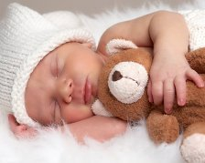
История колыбельной «Ночь пришла на мягких лапах»
Слова колыбельной
Ночь пришла на мягких лапах,
Как большой медведь.
Мальчик создан, чтобы плакать,
Мама – чтобы петь.
Припев:
А ты совсем еще ни разу
Не ступал ногой.
Спи, мой мальчик черноглазый,
Мальчик дорогой.
Тучи черные закрыли
Синий небосклон.
Твой отец в далеком море
Бережет твой сон.
Твой отец вернется скоро
И уйдет опять.
Папа создан, чтобы плавать,
Мама – чтобы ждать.
За основу текста песни взято стихотворение В.Инбер«Ночь идет на мягких лапах». Слова и музыка – не позднее 1954 года.
http://files.mail.ru/1A6E0A2E3EE54520B57E9D3107B84E25
Послушай колыбельную

Slide 6
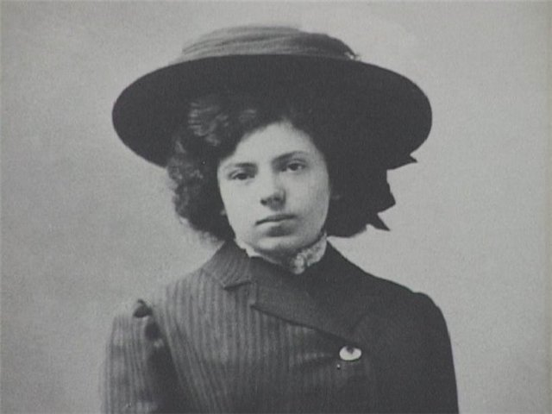
Вера Михайловна Инбер
Вера Михайловна Инбер с детства писала стихи. Она родилась в 1890 году в Одессе. Ее мать Ирма Шпенцер преподавала русскую словесность и была директором еврейской школы для девочек, а отец Моисей Шпенцер возглавлял научное издательство"Матезис". Свои первые стихи она опубликовала в одесских газетах после окончания гимназии. Затем уехала лечиться в Швейцарию и Францию, вышла замуж за журналиста Н. Инбера. У них родилась дочь, будущая писательница Жанна Гаузнер. Ей посвящено стихотворение "Моя девочка" В двадцатые годы Инбер жила в Москве, печатала прозу, стихи и репортажи. Написанные в это время стихи для детей многие помнят до сих пор: "Сеттер Джек", "Мальчик с веснушками", "Сороконожки", "Сыну, которого нет".
Основой песни "Ночь сошла на мягких лапах" судя по всему послужила колыбельная песня Веры Инбер"Сыну, которого нет",
написанная в 1927 г.

Slide 7
ОРИГИНАЛЬНОЕ СТИХОТВОРЕНИЕ
«Сыну, которого нет» Вера Инбер
Ночь идет на мягких лапах, Дышит, как медведь. Мальчик создан, чтобы плакать, Мама - чтобы петь. Отгоню я сны плохие, Чтобы спать могли Мальчики мои родные, Пальчики мои. За окошком ветер млечный, Лунная руда, За окном пятиконечная Синяя звезда. Сын окрепнет, осмелеет, Скажет: "Ухожу". Красный галстучек на шею Сыну повяжу. | Шибче барабанной дроби Побегут года; Приминая пыль дороги, Лягут холода. И прилаженную долю Вскинет, как мешок, Сероглазый комсомолец, На губе пушок. А пока, ещё ни разу Не ступив ногой, Спи, мой мальчик сероглазый, Зайчик дорогой… Налепив цветные марки Письмам на бока, Сын мне снимки и подарки Шлёт издалека. Заглянул в родную гавань И уплыл опять. Мальчик создан, чтобы плавать, Мама - чтобы ждать. | Вновь пройдет годов немало… Голова в снегу; Сердце скажет: "Я устало, Больше не могу". Успокоится навеки, И уже тогда Весть помчится через реки, Через города. И, бледнея, как бумага, Смутный, как печать, Мальчик будет горько плакать, Мама - будет спать. А пока на самом деле Все наоборот: Мальчик спит в своей постели. Мама же - поёт. И фланелевые брючки, Первые свои, Держат мальчикины ручки, Пальчики мои.

Slide 8
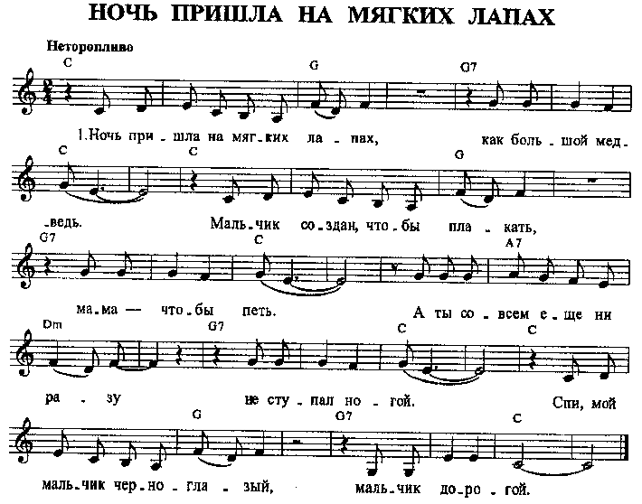

Павлинов А. Т., Орлова Т. П. «Ни пуха ни пера».
Студенческие и туристские песни.
С нотами появилась песня в этом сборнике.

Slide 9


С самого младенчества, человек запоминает, дорожит, держит в сознании голос мамы. Мелодия колыбельной надолго западает в подсознание. Колыбельные песни пишут, используя нотки самой чистой любви, собирая их в гармонию нежности. Что-то магическое хранит в себе мелодия колыбельной. Она утешает, успокаивает, заставляет забыть о боли, помогает уснуть. И на всех языках она звучит одинаково нежно.

Slide 10
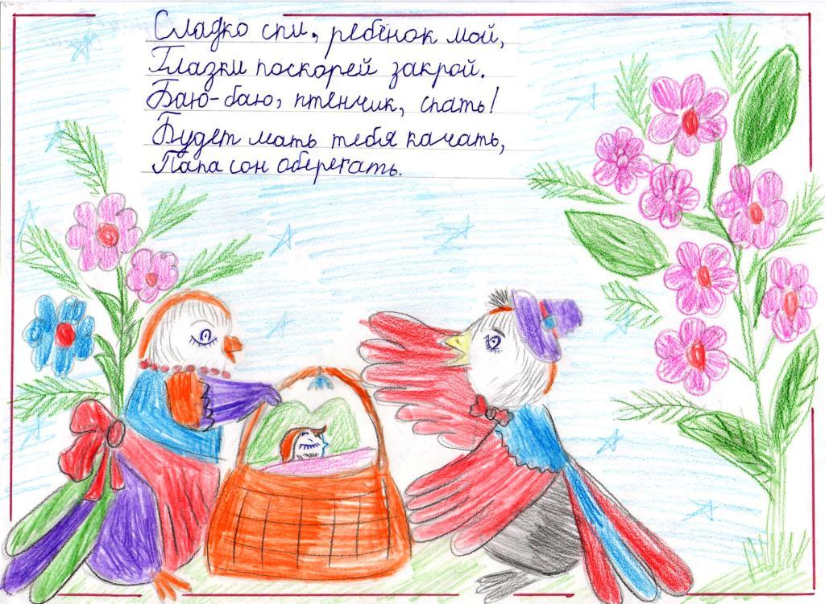
Автор рисунка: Кузнецов Сергей, 7 лет
Странички из книжки-малышки

Slide 11
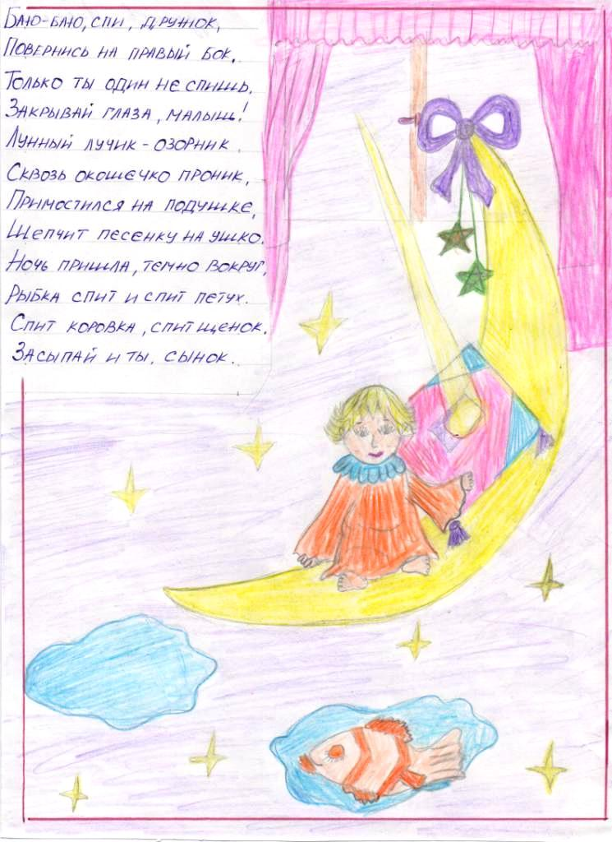
Name
Of
Presentation
by Mr X
Автор рисунка: Кузнецов Алексей, 7 лет

Slide 12
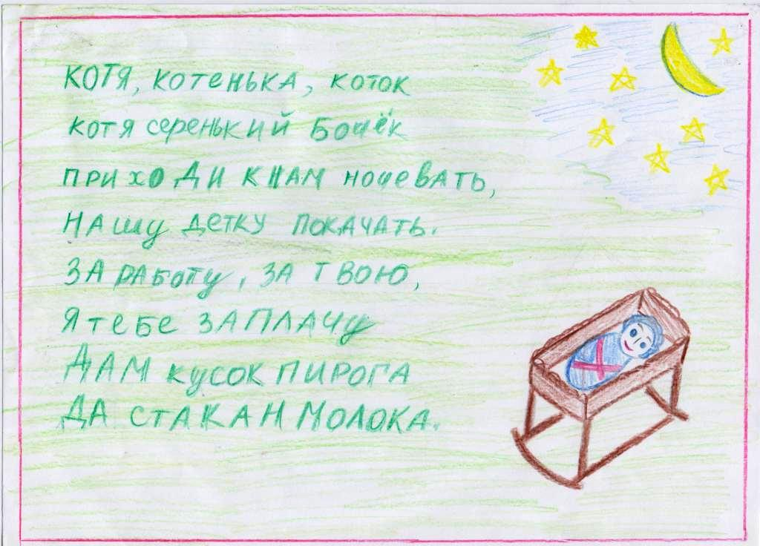
Автор рисунка: Макарютин Егор, 7 лет

Slide 13
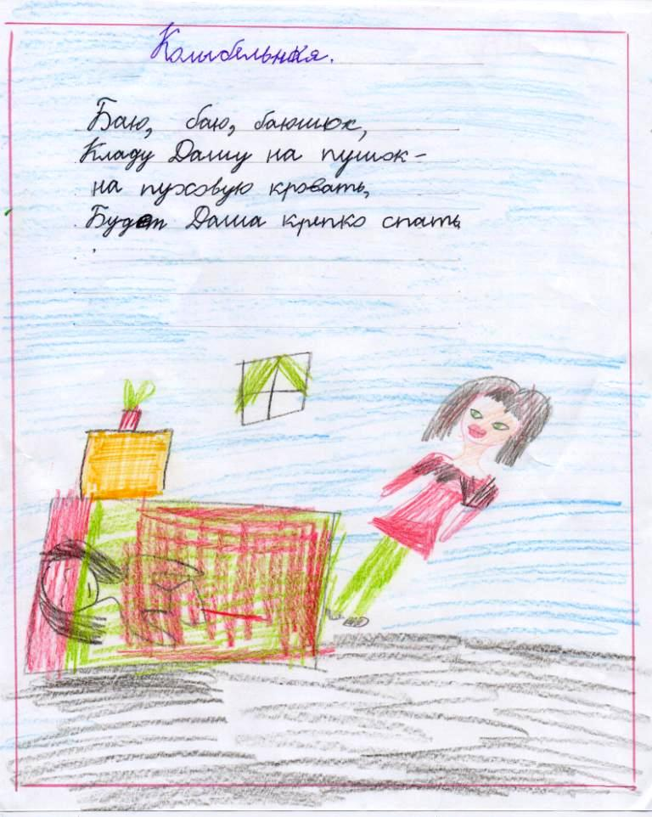
Автор рисунка: Мехоношина Дарья, 7 лет

Slide 14
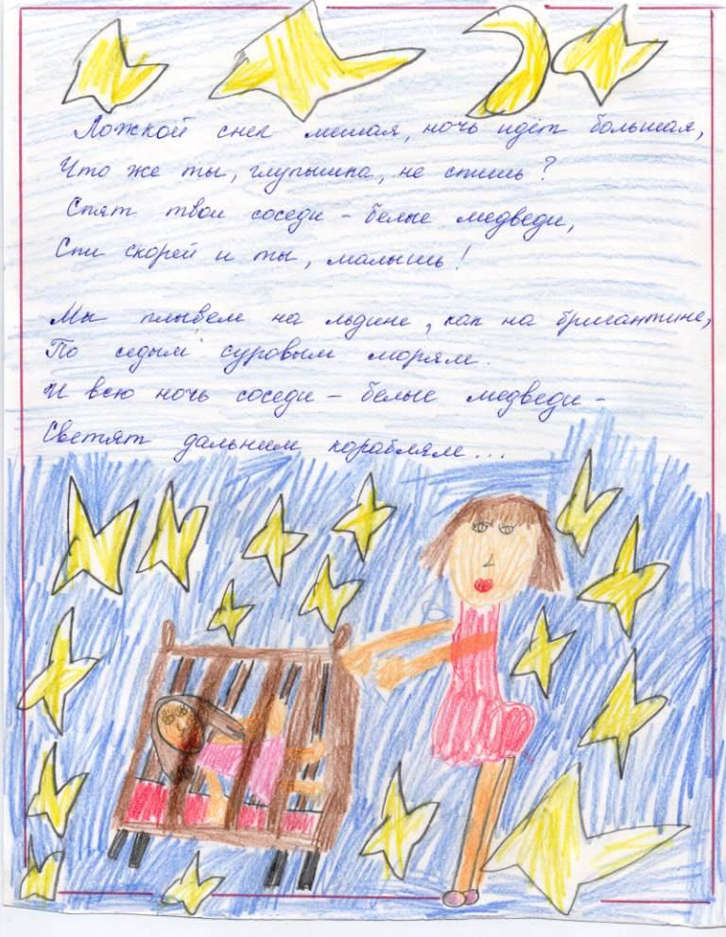
Автор рисунка:
Рылова Ольга,
7 лет

Slide 15
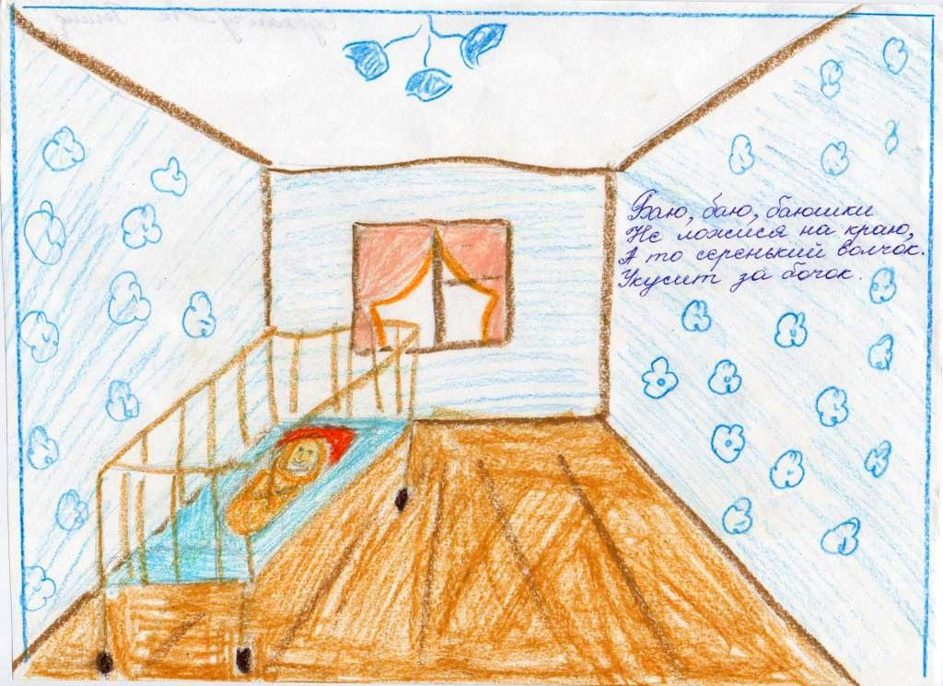
Автор рисунка : Субхангулова Регина, 7 лет

Slide 16
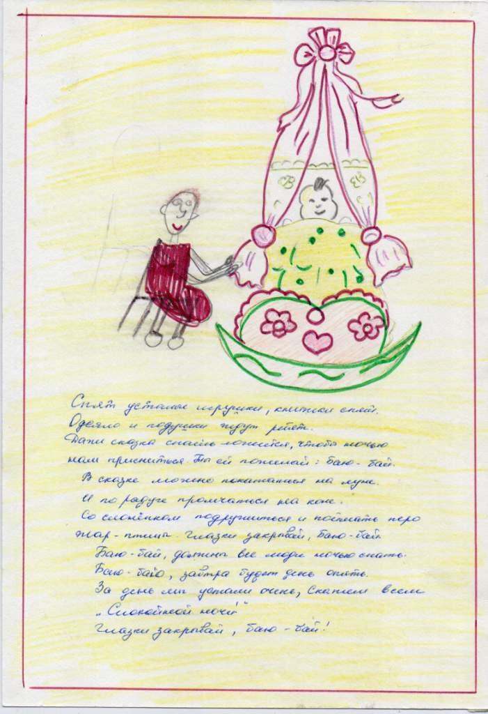
Автор рисунка:
Ушакова Саша,
7 лет

Slide 17
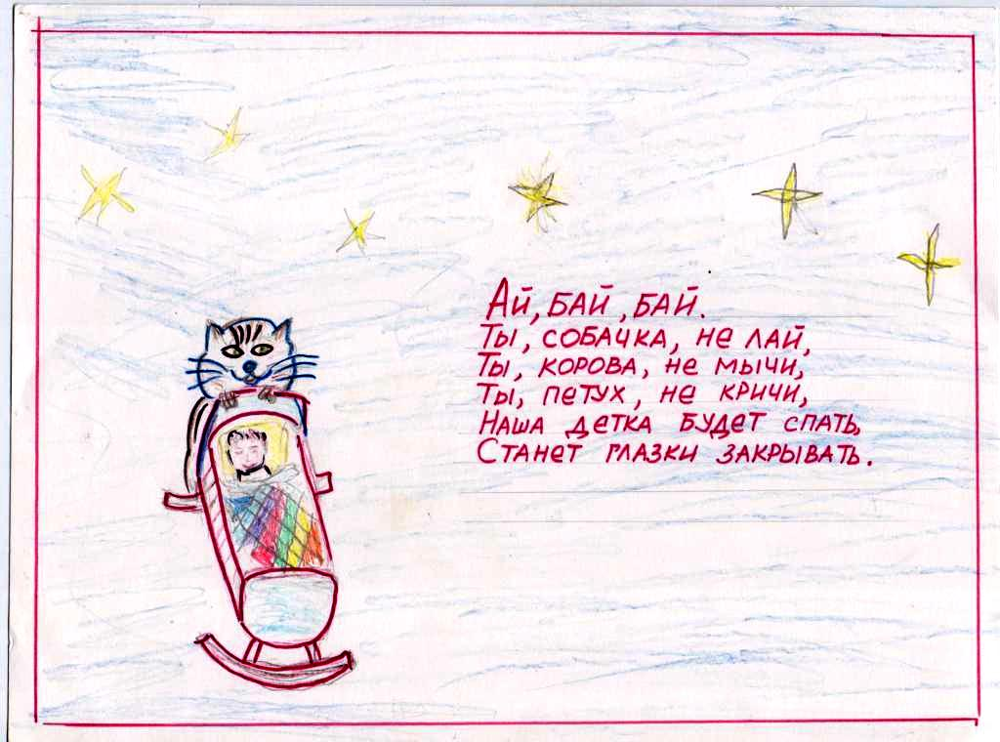
Автор рисунка: Чуев Александр, 7 лет

Slide 18
Литература:
http://lenagold.ru/
http://www.allforchildren.ru/songs/lullaby.php
http://viki.rdf.ru

